Slide 1
NHIỆT LIỆT CHÀO MỪNG
CÁC THẦY CÔ GIÁO ĐẾN DỰ GIỜ THĂM LỚP
MÔN: TOÁN 8
Giáo viên: Vũ Thị Khải Vân
Trường: THCS Lê Lợi

Slide 2
HỘP QUÀ BÍ ẨN
Trong mỗi hộp quà ẩn chứng một số điểm bí ấn. Các em hãy trả lời đúng các câu hỏi để nhận về phần quà cho mình nhé.

Slide 3
BÀI MỚI
Vỗ tay cả lớp
9 điểm
9 điểm
1
2
3
Chúc bạn may mắn
9 điểm
10 điểm
5
6
4

Slide 4
Phân thức $\frac{x^{2}+2x+1}{(x −1)(x+1)}$ xác định khi:
START
12
9
3
6
A: $x≠1 và x≠−1$
Hết Giờ
B: $x≠1$
CHÚC MỪNG
C: $x≠−1$
D: $x≠1 hoặc x≠−1$

Slide 5
Đa thức thích hợp điền vào dấu chấm trong đẳng thức $\frac{x^{3}−8}{…}=\frac{x^{2}+2x+4}{3x}$ là:
START
12
9
3
6
Hết Giờ
A: 3$x{(x−2)}^{2}$
CHÚC MỪNG
B: 3$x(x$-2)
C: $x$ - 2
D:3$x^{2}(x−2)$

Slide 6
START
Kết quả của phép tính sau: $\frac{x^{3}}{x^{2}+1}+\frac{x}{x^{2}+1}$ là:
12
9
3
6
Hết Giờ
A: - $x$
B: 2 $x$
CHÚC MỪNG
C: $x$
D: $\frac{x}{2}$

Slide 7
START
Phân thức đối của phân thức $\frac{3xy}{x^{2}+y^{2}}$ là:
12
9
3
6
Hết Giờ
A: $\frac{− 3xy}{x^{2}+y^{2}}$
CHÚC MỪNG
B: $\frac{3xy}{x^{2}+y^{2}}$
C: $\frac{x^{2}+y^{2}}{3xy}$
D:$\frac{−y}{x^{2}}$

Slide 8
START
Nghịch đảo của phân thức $\frac{1}{x^{4}+1 }$ là:
12
9
3
6
Hết Giờ
A: $\frac{1}{x^{4}+1 }$
CHÚC MỪNG
B:${ −(x}^{4}+1)$
C: $\frac{1}{x^{4}+1 }$
D: $x^{4}+1$

Slide 9
START
Thực hiện phép tính $\frac{3x+15}{x^{2}−4}:\frac{x+5}{x−2 } có kết quả là:$
12
9
3
6
Hết Giờ
A: $\frac{3}{x+2}$
CHÚC MỪNG
B: $\frac{3}{x−2}$
C: $\frac{−3}{x+2}$
D: $\frac{−3}{x−2}$

Slide 10
TÓM TẮT
LÍ THUYẾT

Slide 11
NHÓM
NHÓM I: PHÂN THỨC ĐẠI SỐ
NHÓM II: PHÉP CỘNG, PHÉP TRỪ PHÂN THỨC ĐẠI SỐ
NHÓM III: PHÉP NHÂN, PHÉP CHIA PHÂN THỨC ĐẠI SỐ

Slide 12
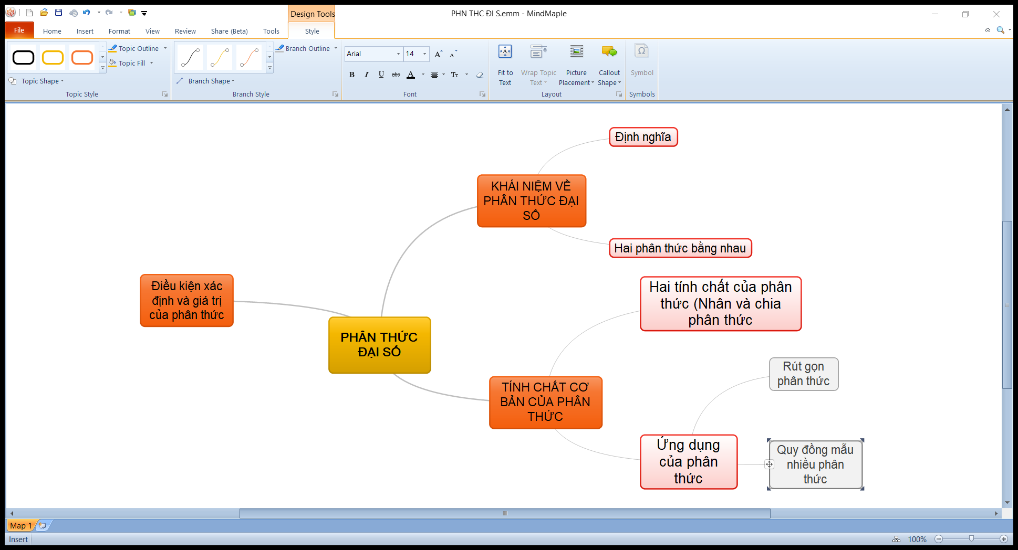

Slide 13
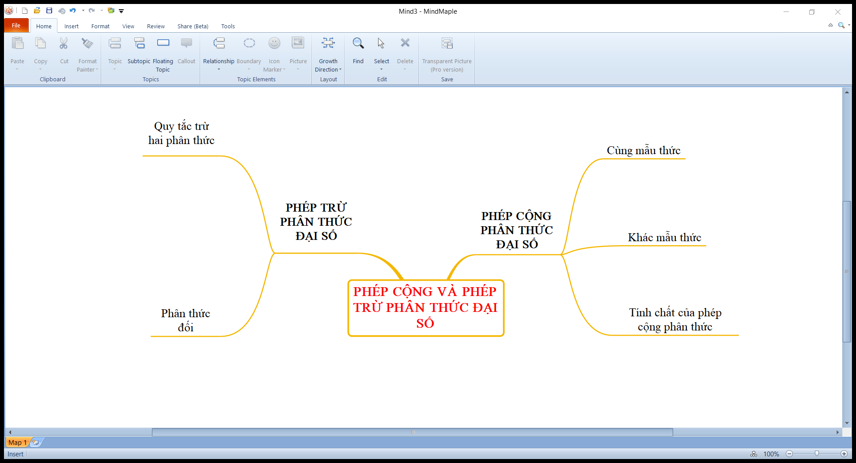

Slide 14
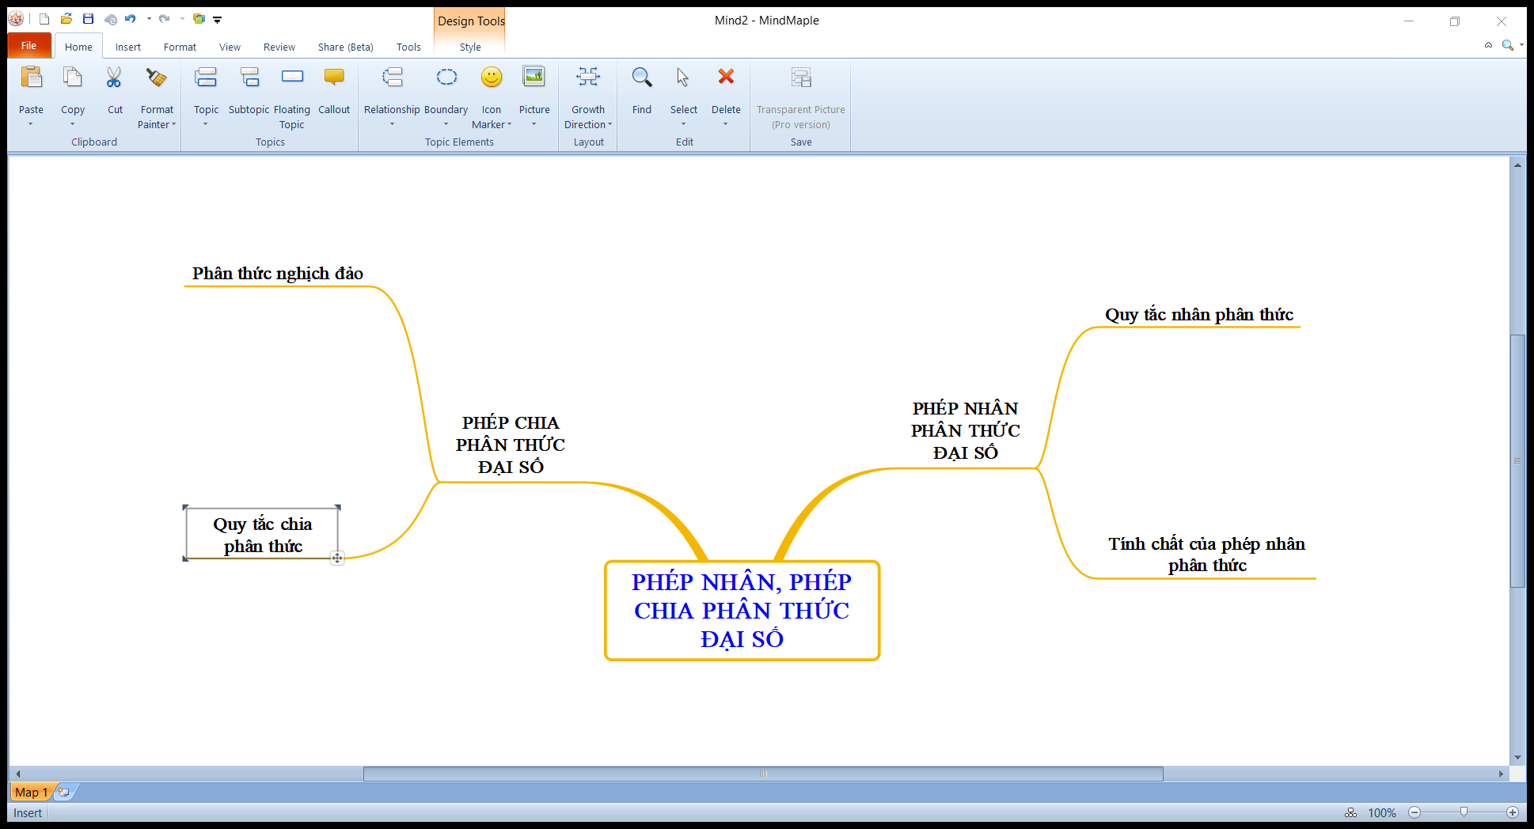

Slide 15
BÀI TẬP
VẬN DỤNG

Slide 16
Bài 21 : Thực hiện phép tính
a) $\frac{x}{xy + y^{2}}−\frac{y}{x^{2}+xy}$ b) $\frac{x^{2} + 4}{x^{2}− 4} −\frac{x}{x + 2} − \frac{x}{2 − x}$
c) $\frac{a^{2}+ab}{b − a} : \frac{a + b}{2a^{2} − 2b^{2}}$ d) $\left(\frac{2x +1}{2x − 1}−\frac{2x −1}{2x + 1}\right): \frac{4x}{10x − 5}$

Slide 17
a) $\frac{x}{xy + y^{2}}−\frac{y}{x^{2}+xy}$
$Điều kiện xác định$ $\left\{\begin{matrix}xy + y^{2} ≠0 \\ x^{2}+xy ≠0\end{matrix}\right.$ ⟹ $\left\{\begin{matrix}y(x +y) ≠0 \\ x(x+y) ≠0\end{matrix}\right.$⟹ $\left\{\begin{matrix}x≠0 \\ y≠0 \\ x≠y\end{matrix}\right.$
$\frac{x}{xy + y^{2}}−\frac{y}{x^{2}+xy} = \frac{x}{y\left(x+y\right)}−\frac{y}{x\left(x+y\right)}$
$= \frac{x^{2}}{xy\left(x+y\right)}−\frac{y^{2}}{xy\left(x+y\right)}$
$= \frac{x^{2}− y^{2}}{xy\left(x+y\right)}$ = $\frac{(x − y)(x +y) }{xy\left(x+y\right)} = \frac{x− y}{xy}$

Slide 18
b) $\frac{x^{2} + 4}{x^{2}− 4} −\frac{x}{x + 2} − \frac{x}{2 − x}$
$Điều kiện xác định$ $\left\{\begin{matrix}x^{2}− 4≠0 \\ x + 2≠0 \\ 2 − x≠0\end{matrix}\right.$ ⟹$\left\{\begin{matrix}x≠2 và x≠−2 \\ x≠2 \\ x≠− 2\end{matrix}\right.$⟹ $x≠2 và x≠−2$
$\frac{x^{2} + 4}{x^{2}− 4} −\frac{x}{x + 2} − \frac{x}{2 − x}= \frac{x^{2} + 4}{\left(x−2\right)\left(x+2\right)}− \frac{x}{x + 2} + \frac{x}{x − 2}$
= $\frac{x^{2} + 4}{\left(x−2\right)\left(x+2\right)}− \frac{x \left(x−2\right)}{(x + 2)\left(x−2\right)} + \frac{x\left(x+2\right)}{(x − 2)\left(x−2\right)}$
= $\frac{x^{2} + 4 − x^{2} + 2x +x^{2}+2x}{\left(x−2\right)\left(x+2\right)}$ = $\frac{x^{2} + 4x +4}{\left(x−2\right)\left(x+2\right)}$
= $\frac{{(x+2)}^{2} }{\left(x−2\right)\left(x+2\right)} =\frac{x + 2}{\left(x−2\right)}$

Slide 19
c) $\frac{a^{2}+ab}{b − a} : \frac{a + b}{2a^{2} − 2b^{2}}$
$Điều kiện xác định$ $\left\{\begin{matrix}b − a ≠0 \\ 2a^{2} − 2b^{2} ≠0\end{matrix}\right.⟹\left\{\begin{matrix} a ≠b \\ a ≠b và a ≠−b\end{matrix}\right.⟹ a ≠b và a ≠−b$
$\frac{a^{2}+ab}{b − a} : \frac{a + b}{2a^{2} − 2b^{2}}=−\frac{a\left(a+b\right)}{a − b} : \frac{a + b}{2{(a}^{2} − b^{2})}$
= $−\frac{a\left(a+b\right)}{a − b} : \frac{a + b}{2(a − b)(a + b)}$
= $−\frac{a\left(a+b\right)}{a − b} . \frac{2\left(a+b\right)(a − b)}{a + b}$
= -2a(a+b)

Slide 20
d) $\left(\frac{2x +1}{2x − 1}−\frac{2x −1}{2x + 1}\right): \frac{4x}{10x − 5}$
$$Điều kiện xác định \left\{\begin{matrix}2x − 1≠0 \\ 2x + 1≠0 \\ 10x − 5≠0\end{matrix}\right.⟹\left\{\begin{matrix}x ≠\frac{1}{2} \\ x ≠\frac{−1}{2} \\ x ≠\frac{−1}{2}\end{matrix}\right.⟹ x ≠\frac{1}{2} và x ≠\frac{−1}{2}$$
$\left(\frac{2x +1}{2x − 1}−\frac{2x −1}{2x + 1}\right): \frac{4x}{10x − 5}$ = $\left[\frac{{(2x+1)}^{2}}{(2x − 1)(2x+1)}−\frac{{(2x − 1)}^{2}}{(2x + 1)(2x − 1)}\right]: \frac{4x}{5(2x − 1)}$
= $\frac{{(2x+1)}^{2} − {(2x − 1)}^{2}}{(2x − 1)(2x+1)}: \frac{4x}{5(2x − 1)}$
= $\frac{8x}{(2x − 1)(2x+1)}$. $\frac{5(2x − 1)}{4x}$= $\frac{10}{2x+1}$

Slide 21
Bài 22 : Cho biểu thức
A = $\left(\frac{x + 1}{2x − 2} +\frac{3}{x^{2}− 1}−\frac{x + 3}{2x + 2}\right). \frac{4x^{2} − 4}{5}$
Viết điều kiện xác định của biểu thức A
Chứng minh giá trị của biểu thức A không phụ thuộc vào giá trị của biến.

Slide 22
LỜI GIẢI
$$a) Điều kiện xác định \left\{\begin{matrix}2x − 1≠0 \\ 2x + 1≠0 \\ 10x − 5≠0\end{matrix}\right.⟹\left\{\begin{matrix}x ≠1 \\ x ≠1 và x ≠−1 \\ x ≠−1\end{matrix}\right.⟹x ≠1 và x ≠−1$$
b) $Với x ≠1 và x ≠−1 , ta có$
A = $\left(\frac{x + 1}{2x − 2} +\frac{3}{x^{2}− 1}−\frac{x + 3}{2x + 2}\right). \frac{4x^{2} − 4}{5}$
= $\left[\frac{x + 1}{2(x −1) }+\frac{3}{(x− 1)(x +1)}−\frac{x + 3}{2(x + 1)}\right]. \frac{4{(x}^{2} − 1)}{5}$
= $\left[\frac{{(x + 1)}^{2}}{2(x −1)(x + 1) }+\frac{6}{2(x− 1)(x +1)}−\frac{(x + 3)(x − 1)}{2(x + 1)(x − 1)}\right]. \frac{4(x + 1)(x − 1)}{5}$
= $\frac{{(x + 1)}^{2} + 6 − (x + 3)(x − 1)}{2(x −1)(x + 1) }$. $\frac{4(x + 1)(x − 1)}{5}$
= $\frac{10}{2(x −1)(x + 1) }$. $\frac{4(x + 1)(x − 1)}{5}$ = 4

Slide 23
Bài 23 : Cho biểu thức
B = $\left(\frac{5x + 2}{x^{2} − 10x} +\frac{5x − 2}{x^{2} + 10x}\right). \frac{x^{2} − 100}{x^{2} + 4}$
Viết điều kiện xác định của biểu thức A
Rút gọn B và tính giá trị của biểu thức B tại x = 0,1
Tìm số nguyên x để biểu thức B nhận giá trị nguyên.

Slide 24
LỜI GIẢI
$$a) Điều kiện xác định\left\{\begin{matrix}x^{2} − 10x ≠0 \\ x^{2} + 10x ≠0\end{matrix}\right.⟹\left\{\begin{matrix}x ≠0 \\ x ≠10 \\ x ≠−10\end{matrix}\right.$$
b) Ta có B = $\left(\frac{5x + 2}{x^{2} − 10x} +\frac{5x − 2}{x^{2} + 10x}\right). \frac{x^{2} − 100}{x^{2} + 4}$
= $\left(\frac{5x + 2}{x(x − 10)} +\frac{5x − 2}{x(x + 10)}\right). \frac{(x − 10)(x+10)}{x^{2} + 4}$
= $\left[\frac{(5x + 2)(x + 10)}{x(x − 10)(x + 10)} +\frac{(5x − 2)(x − 10)}{x(x + 10)(x − 10)}\right]. \frac{(x − 10)(x+10)}{x^{2} + 4}$
= $\frac{(5x + 2)(x + 10) + (5x − 2)(x − 10) }{x(x − 10)(x + 10)}$ $. \frac{(x − 10)(x+10)}{x^{2} + 4}$
= $\frac{10. (x^{2} + 4) }{x(x − 10)(x + 10)}$ $. \frac{(x − 10)(x+10)}{x^{2} + 4}$
= $\frac{10}{x}$Thay x = 0,1 vào biểu thức B ta có B =$\frac{10}{0,1}= 100$

Slide 25
Bài 24 : Hai người thợ cùng sơn một bức tường. Nếu một mình sơn xong bức tường thì người thứ nhất làm xong lâu hơn người thứ hai là 2 giờ. Gọi x là số giờ mà người thứ nhất một mình sơn xong bức tường. Viết phân thức biểu thị tổng số phần của bức tường sơn được mà người thứ nhất sơn trong 3 giờ và người thứ hai sơn trong 4 giờ theo x.

Slide 26
LỜI GIẢI
Gọi x là số giờ mà người thứ nhất một mình sơn xong bức tường.
1 giờ người thứ nhất sơn được $\frac{1}{x}$ bức tường.
3 giờ người thứ nhất sơn được $\frac{3}{x}$ bức tường.
Người thứ hai một mình sơn xong bức tường mất x – 2 giờ
1 giờ người thứ hai sơn được $\frac{1}{x − 2}$ bức tường.
4 giờ người thứ hai sơn được $\frac{4}{x − 2}$ bức tường.
Do đó, số phần của bức tường sơn được mà người thứ nhất sơn trong 3 giờ và người thứ hai sơn trong 4 giờ là : $\frac{3}{x}$ + $\frac{4}{x − 2}$ = $\frac{3(x − 2) + 4x}{x(x − 2) }= \frac{7x − 6}{x(x − 2)}$

Slide 27
1
Xem lại các bài tập cô đã hướng dẫn và các bạn đã chữa
HƯỚNG DẪN VỀ NHÀ
2
Làm bài tập trong SBT
Chuẩn bị trước Chương III bài 1 để tiết sau học
3

